Slide 1
Teknik OOP Constructor, Destructor, Overloading dan Method Parent Class
Septian Maulana, S. Kom.

Slide 2

Apa sih Constructor ?

Slide 3
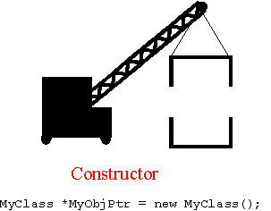
Pengertian Constructor
Constructor adalah blok pernyataan method khusus ketika sebuah objek telah dibuat dengan memberikan parameter.

Slide 4
Sample Constructor
<?php
function __construct(parameter) {
…
}
?>
“Memuat function dalam Class dan memberikan “_” underscore 2x dilanjutkan dengan construct dan (paramater) merupakan ciri dari Constructor”.

Slide 5

Latihan Constructor 1
Buatlah Variabel baru yaitu Minum dengan 12 gelas sehari.

Slide 6
Latihan Constructor 2
Buatlah rumus perkalian menggunakan Constructor dengan variabel bil1 dan bil2.

Slide 7

Destructor ?

Slide 8
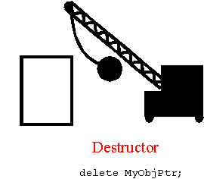
Pengertian Destructor
Destructor adalah method khusus yang dijalankan secara otomatis pada saat sebuah objek telah selesai didefinisikan.
“Memuat function dalam Class dan memberikan “_” underscore 2x dilanjutkan dengan destruct merupakan ciri dari Destructor”.

Slide 9
Sample Destructor
class Desctructor {
function __destruct() {
….
}
}
$obj = new Destructor();
unset($obj);

Slide 10
Overloading
Metode overloading dipanggil saat berinteraksi dengan property atau method yang belum dinyatakan atau tidak terlihat dalam ruang lingkup pendefinisan dalam Class.
Terdapat 2 metode dalam Overloading :
  __call()
  __callStatic()

Slide 11
Sample Overloading
class Overload
{
public function __call($name, $arguments)
{
……
}
public static function __callStatic($name, $arguments)
{
……
}
}

Slide 12
Method Parent Class
Kita sudah belajar Inheritance dan Override, namun ketika kita memanggil method dengan yang namanya sama, pasti yang terpanggil adalah method dari Child Class bukan dari Parent Class.
Bagaimana cara memanggil method di Parent Class?

Slide 13
Sample Memanggil Parent
public function child_method() {
return parent::parent_method();
}

Slide 14
Ada yang ingin ditanyakan ?

Slide 15
Terimakasih
Pakar-Software.com
Materi-it.com

